Slide 1
제 6 장 회계 데이터 모형화
제 1 절 REA 모형과 사건회계모형
제 2 절 활동정보 회계모형
엑셀 : 엑셀의 서식관리

Slide 2
제 1 절 REA 모형
REA 모형
(1) REA 회계모형의 요소
(2) REA 일반모형
(3) 수정된 REA 모형
(4) 회계모형의 새로운 방향
2. 관계형 데이터 모형

Slide 3
1. REA 모형
McCarthy가 REA라고 불리 우는 개체-관계모형의 확장을 제안.
이 REA는 경제적 자원(economic Resource), 경제적 사건(economic Event), 경제적 대리인( economic Agents)나타낸다.
이 모형은 다음과 같은 요소로 구성된다.

Slide 4
(1) REA회계모형의 요소
경제적 자원( economic resource) : 희소하며, 유용성을 지니고 기업에 의해 사용되어질 수 있는 객체.
경제적 사건(economic events) : 생산, 판매, 사용과 분배를 통해 경제적 자원의 변화를 주는 활동.
경제적 대리인(economic agents) : 경제적 사건에 참여하는 사람이나 대리인을 포함.
재고 흐름(stock flow) : 시스템을 관통해 흐르는 상품이나 용역.

Slide 5
이중성(duality) : 기업의 자원 집합에 있어서 증가를 위해 경제적 자원의 집합에 있어서 대응하는 감소를 나타내는 관계개념.
경제적 단위(economic units) : 경제적 사건에 참여하는 조직 내에서 판매원 같은 경제적 대리인.
통제(control) : 경제적 사건, 경제적 단위, 경제적 대리인사이의 관계.
책임관계(responsibility relationship) : 지역과 판매원 관계에서 감독자와 하급자 같은 보다 더 높은 차원을 가리킴.

Slide 6
(2) REA의 일반모형
이중성
경제적 대리인
통제
경제적 자원
재고흐름
경제적 사건
책임
경제적 단위

Slide 7
REA판매 주문입력 시스템 예
를 위한 대가
고객
현금 수입
~의 집단
재고 항목
재고흐름
주문/판매
책임
판매 지역
판매원

Slide 8
(3) 수정된 REA모형
McCarthy의 모형은 기존 회계소프트웨어의 구축되어진 정보논리적 모형을 평가하기 위한 첫 번째 기초를 제공한다. 기존 소프트웨어에서 구축되어진 정보논리적 모형은 다음의 두 가지 측면에서 McCarthy의 REA모형이 실무에서 훌륭한 설명인지 아닌지를 지시한다.
첫째, 높은 수준의 어의라는 용어.
둘째, McCarthy모형이 사실 높은 수준의 어의로 행해진다는 것이 확실하다면, 높은 수준의 모형은 보통 낮은 수준의 어의를 끌어내는지를 암시한다.

Slide 9
수정된 REA모형
이중성
경제적 대리인
통제
재고흐름
회계경제적 사건
통제
책임
경제적 단위
판매원
경제적 대리인
관여하다
통제
비회계경제적사건
통제
책임
경제적 단위

Slide 10
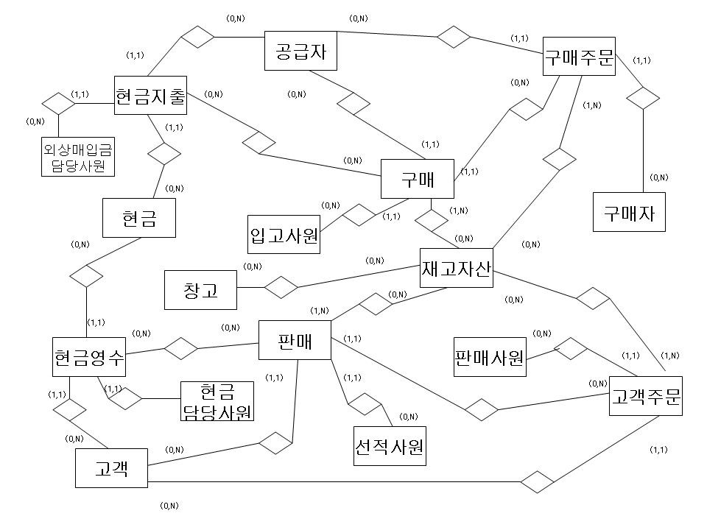
REA모형의 실예

Slide 11
(4) 회계모형의 새로운 방향
전통적인 회계가 활동의 평가와 기업의 평가를 정확히 할 수 없는 근본적인 이유는 현행 회계처리 방식이 경양조직에서 발생하는 모든 회동을 추적하고 활동별로 자원의 변동을 포착할 수 없기 때문이다. 경영조직의 활동과 자원의 흐름을 포착하기 위하여는 현재의 자원중심 회계처리 방식이 활동중심 회계처리 방식으로 대체되어야 한다.

Slide 12

2. 관계형 데이터모형

Slide 13
릴레이션의 구성
사원
사원번호 | 성명 | 우편번호 | 도시명 | 주소 | 전화번호
200001 | 성춘향 | 136-702 | 서울시 | 성북구 정릉동 861-1 | 910-3452
210002 | 이몽룡 | 706-040 | 대구시 | 수성구 황금동 123-5 | 850-6566

Slide 14
개체관계 데이터모형의
관계형 모형으로의 변환
사원명 | 근무처 | 수주액
최무현 | 서울시 | 5000만원
강경북 | 부산시 | 7000만원
황대구 | 대구시 | 6000만원
주문번호 | 사원명 | 성과점수
01 | 최무현 | 10
03 | 최무현 | 10
주문번호 | 고객명 | 수주일
01 | 김갑돌 | 2005/1/6
02 | 이을순 | 2005/4/2
04 | 박정희 | 2005/6/7

Slide 15
3.사건회계모형
데이터 모형화
Scorter[1969]의 사건회계이론에 초점을 맞추어 옴.
1979년에 데이터베이스 환경에서 구축된 사건 회계 시스템의 작업을 보다 일반화된 접근방법을 제안
Chen[1976]의 설계방법의 사용에 의해 McCarthy [1979]는 개체-관계집합의 원초적인 표현에 기초를 둔 회계시스템 구축
개체-관계 작품의 보다 중요한 면은 기업데이터 모형의 어의적 표현에 초점을 맞춘 것이다

Slide 16
(2) 현행회계시스템의 한계
첫째, 별도의 회계시스템과 경영정보 시스템을 운영하고 있다.
둘째, 내부보고 목적의 회계의 상대적 낙후 (외부보고목적의 회계 강조)
셋째, 회계상의 거래에 지나치게 집착 하고 있음 (비회계적인 정보도 체계 적으로 정리가 될 필요성이 있음.)

Slide 17
4. 발생주의 회계
발생주의 회계
경제활동으로 인한 모든 경제적 자원의 흐름을 보고하여 주는 회계방식
복식부기
거래기록의 완전성을 확보할 수 있고, 자기검증기능이 있다는 이유로 1494년 이후 계속 사용되고 있는 회계처리방식.

Slide 18
제 2 절 활동정보 회계모형
기업활동
활동이란 기업의 목표를 달성하기 위해 기업내의 여러 전문적인 집단이 수행 하는 반복적인 임무
기업활동의 구분
영업 활동 –구매활동, 생산활동,판매활동, 경영지원활동
비영업 활동 – 자금활동, 취득활동, 처분활동, 경영지원활동
평가활동 - 평가활동

Slide 19
(2) 활동정보와 활동정보회계
활동정보
경영조직의 경제적 자원의 소비와 획득에 관한 결과를 체계적으로 보고하기 위해 각 활동으로 부터 입수되는 정보를 말한다.
활동정보회계
활동정보에는 활동명과 활동으로 인한 경제적 자원의 소비 또는 획득에 관한 내용을 포함 하 는데 이 활동정보에 의한 회계를 말한다.

Slide 20
(3) 활동정보처리에서 여러가지 단계의 활동
제 1 단계
경제적 활동을 식별하녀 단위활동과 세부활동을 파악한다.
제 2 단계
활동정보를 토대로 활동정보시트를 작성한다.
활동가치 – 투입가치, 결재가치, 평가가치
제 3 단계
필요한 회계 및 기타 관리 및 경영보고서를 출력한다.

Slide 21
활동과 활동가치의 대응
단위 활동 | 활동 가치 | 대응되는 경제적 자원에 미치는 영향
생산 활동 | 투입 가치 | 경제적 자원의 감소
판매 활동 처분 활동 구매 활동 취득 활동 경영지원활동 자금 활동 | 결제 가치 | 경제적 자원의 증가 ＂ 경제적 자원의 감소 ＂ ＂ 경제적 자원의 증가 또는 감소
평가 활동 | 평가 가치 | 경제적 자원의 증가 또는 감소

Slide 22
단계별 비교
단계 시스템 | 전통적 원가 회계시스템 | 활동기준 원가 회계시스템
 | 자 원(resources) | 자 원(resources)
1 단 계 | ↓ 원가중심점(cost center) | ↓ 활 동(activity)
2 단 계 | ↓ 원가 대상(cost object) | ↓ 원가 대상(cost object)

Slide 23
시스템 항목 | 전통적 원가 회계시스템 | 활동기준 원가 회계시스템
1.기본가정의 차이 | 각 제품이 기업의 자원을 소비한다. 제조간접비배분 :직접노동시간, 기계시간, 재료비 | 각 활동이 기업의 자원을 소비한다. 제조간접비배분:활동의 빈도, 정도(활동유발요인)
2.제조간접비 구분의 차이 | 변동비와 고정비로 구분 (생산량과의 비례여부) | 단위기준활동원가(직접노동시간,기계시간,재료비) 묶음기준활동원가(작업준비,자재이동,구매주문,검사) 제품지원활동원가(공정설계,제품개량, 설계변경통보) 설비지원활동원가(공장및 건물관리, 안전유지, 조경)
3.제조간접비와 배분기준과의 인과관계 | 인과관계가 낮다. | 인과관계를 고려함

Slide 24
(4) 활동기준회계개념의 확장
1)초기활동기준회계의 한계
각 활동에 대한 정보와 기업성과에 대한 비재무적 성과 측정치를 제공하지 못함
개별적인 활동에 대한 정보를 제공하지 못함 – 제조원가를 원가집합으로 배분
2) 활동기준회계의 2차원 모형
기업활동 중 개선, 제거되어야 할 활동에 대한 정보가 필요 2차원적 개념으로 확대
원가배분관점과 업무처리 관점이다.

Slide 25
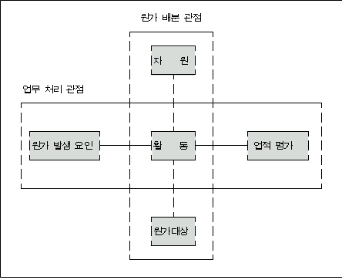
활동기준회계의 개념적 모형

Slide 26
원가동인의 예1
활동 | 원가동인 | 활동 | 원가동인
부.과 공통활동 | 인원수 | 공정검사 | lot수, 생산수량
원부자재 출고 | 출고톤수 | 설비보수 | 설비투입시간
수입검사 | 입고건수 | 수송지원 | 배치인원, 수송중량
시험검사 | 시험항목수 | 생산관리 | 계획건수

Slide 27
원가동인의 예2
활동 | 원가동인 | 활동 | 원가동인
용해, 정련, 열처리, 가열, 절단, Press, 후처리 | 기계작업시간 | 사상(외주),열간절단, 냉각절단 | 생산수량
입고전표접수 및 확인 자재의 창고입고 입고전표 날인, 보관 입고자료입력 | Bundle | 출하의뢰접수, 확인 사무실전표확인, 계근실시 | 업체수
경비 | 면적 | 수처리 | 용수량
원자재 출고, 수입검사 | 출고톤수 | utility입고 | 입고건수
부자재 출고, 수입검사 소모성자재출고, 형단조 출고, 일반외주검사 | 출고건수 | 시험, 차축시험검사 | 시험항목수, 시험건수
차축공정검사, | 생산수량 | 설비보전 | 직접작업시간
기획조정, 품질경영, 정보관리, 총무일반, 노조, 식당, 인력관리, 교육훈련, 안전보전, | 인원수 | 차부품발주, 외주관리, 잡자재구매 | 발주건수
자금관리, 회계처리, 주식관리 | 생산금액 | 자산관리 | 자산취득가격

Slide 28
(5) 기업형 회계 채택의 장애요인들
1) 복식부기 회계가 어렵다는 주장
2) 수익과 비용이 대응되지 않는다는 주장
3) 예산통제가 어렵다는 주장.

Slide 29
3. 활동정보회계시스템의 도입
대체회계방법의 채택
회계처리의 어려움을 극복하면서 기업형 회계정보를 제공할 수 있는 대체적인 회계처리 방법이 요구 됨
AIA
(활동정보회계 :Activity Information Accounting)
특별한 별도의 처리절차를 요하지 않아 경영조직 에서 경제적 자원을 동반하는 활동이 발생함과 동시에 이에 관련된 정보를 회계정보화 할 수 있는 회계처리 방법

Slide 30
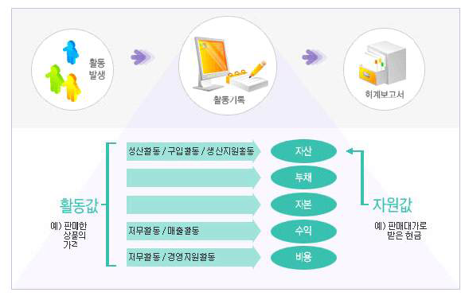
활동정보회계의 개념

Slide 31
(2) AIA의 회계처리 원리
발생된 활동으로 부터 활동가치와 활동에 동반되는 자원가치를 대응시키는 방식으로 회계처리 한다.
차변과 대변이라는 처리형식의 제약에서 벗어났다는 점과 활동정보를 원천으로 하여 특별한 별도의 절차를 거치지 않고 회계 처 리를 할 수 있다는 점이 전통회계와 다르다.

Slide 32
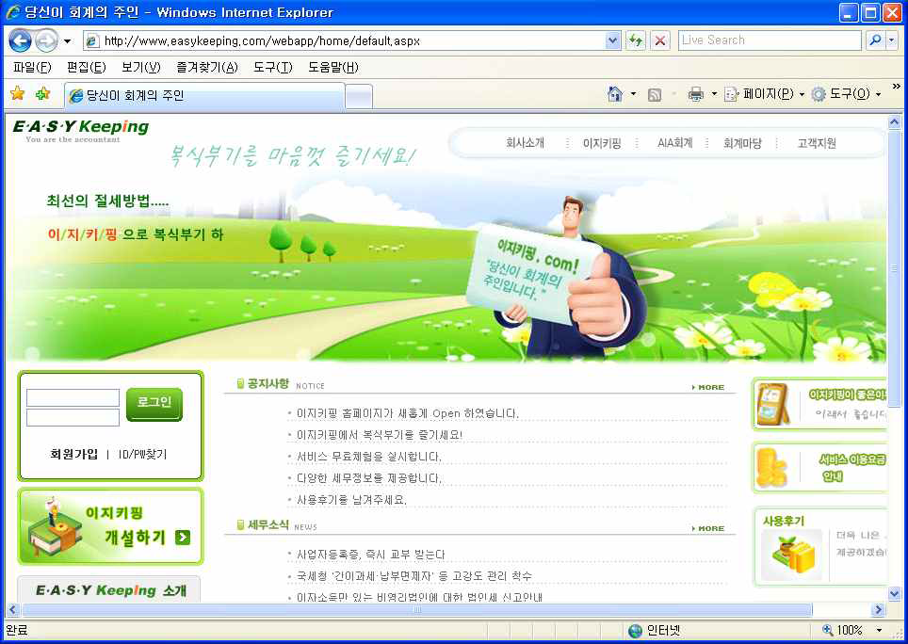
활동정보회계를 처리하는 EASY Keeping 화면

Slide 33
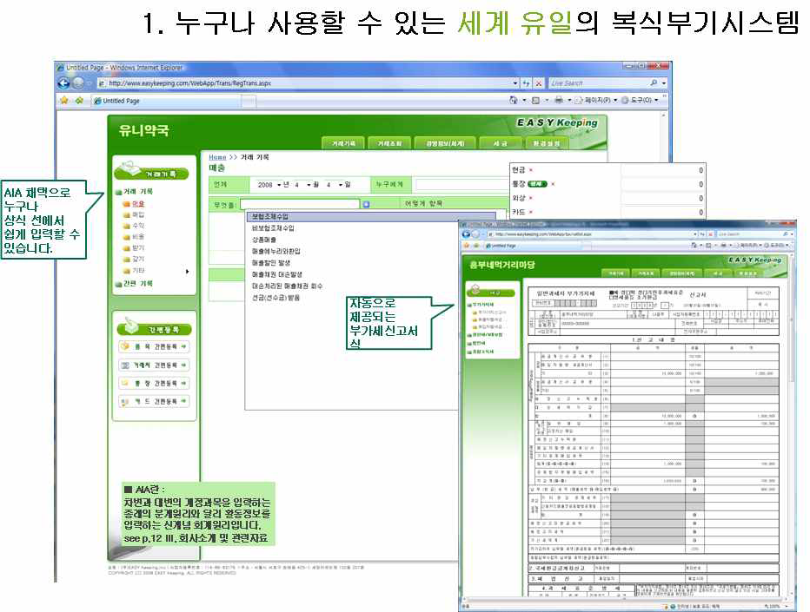
활동정보회계를 처리한 화면

Slide 34
질의 및 응답

